Slide 1
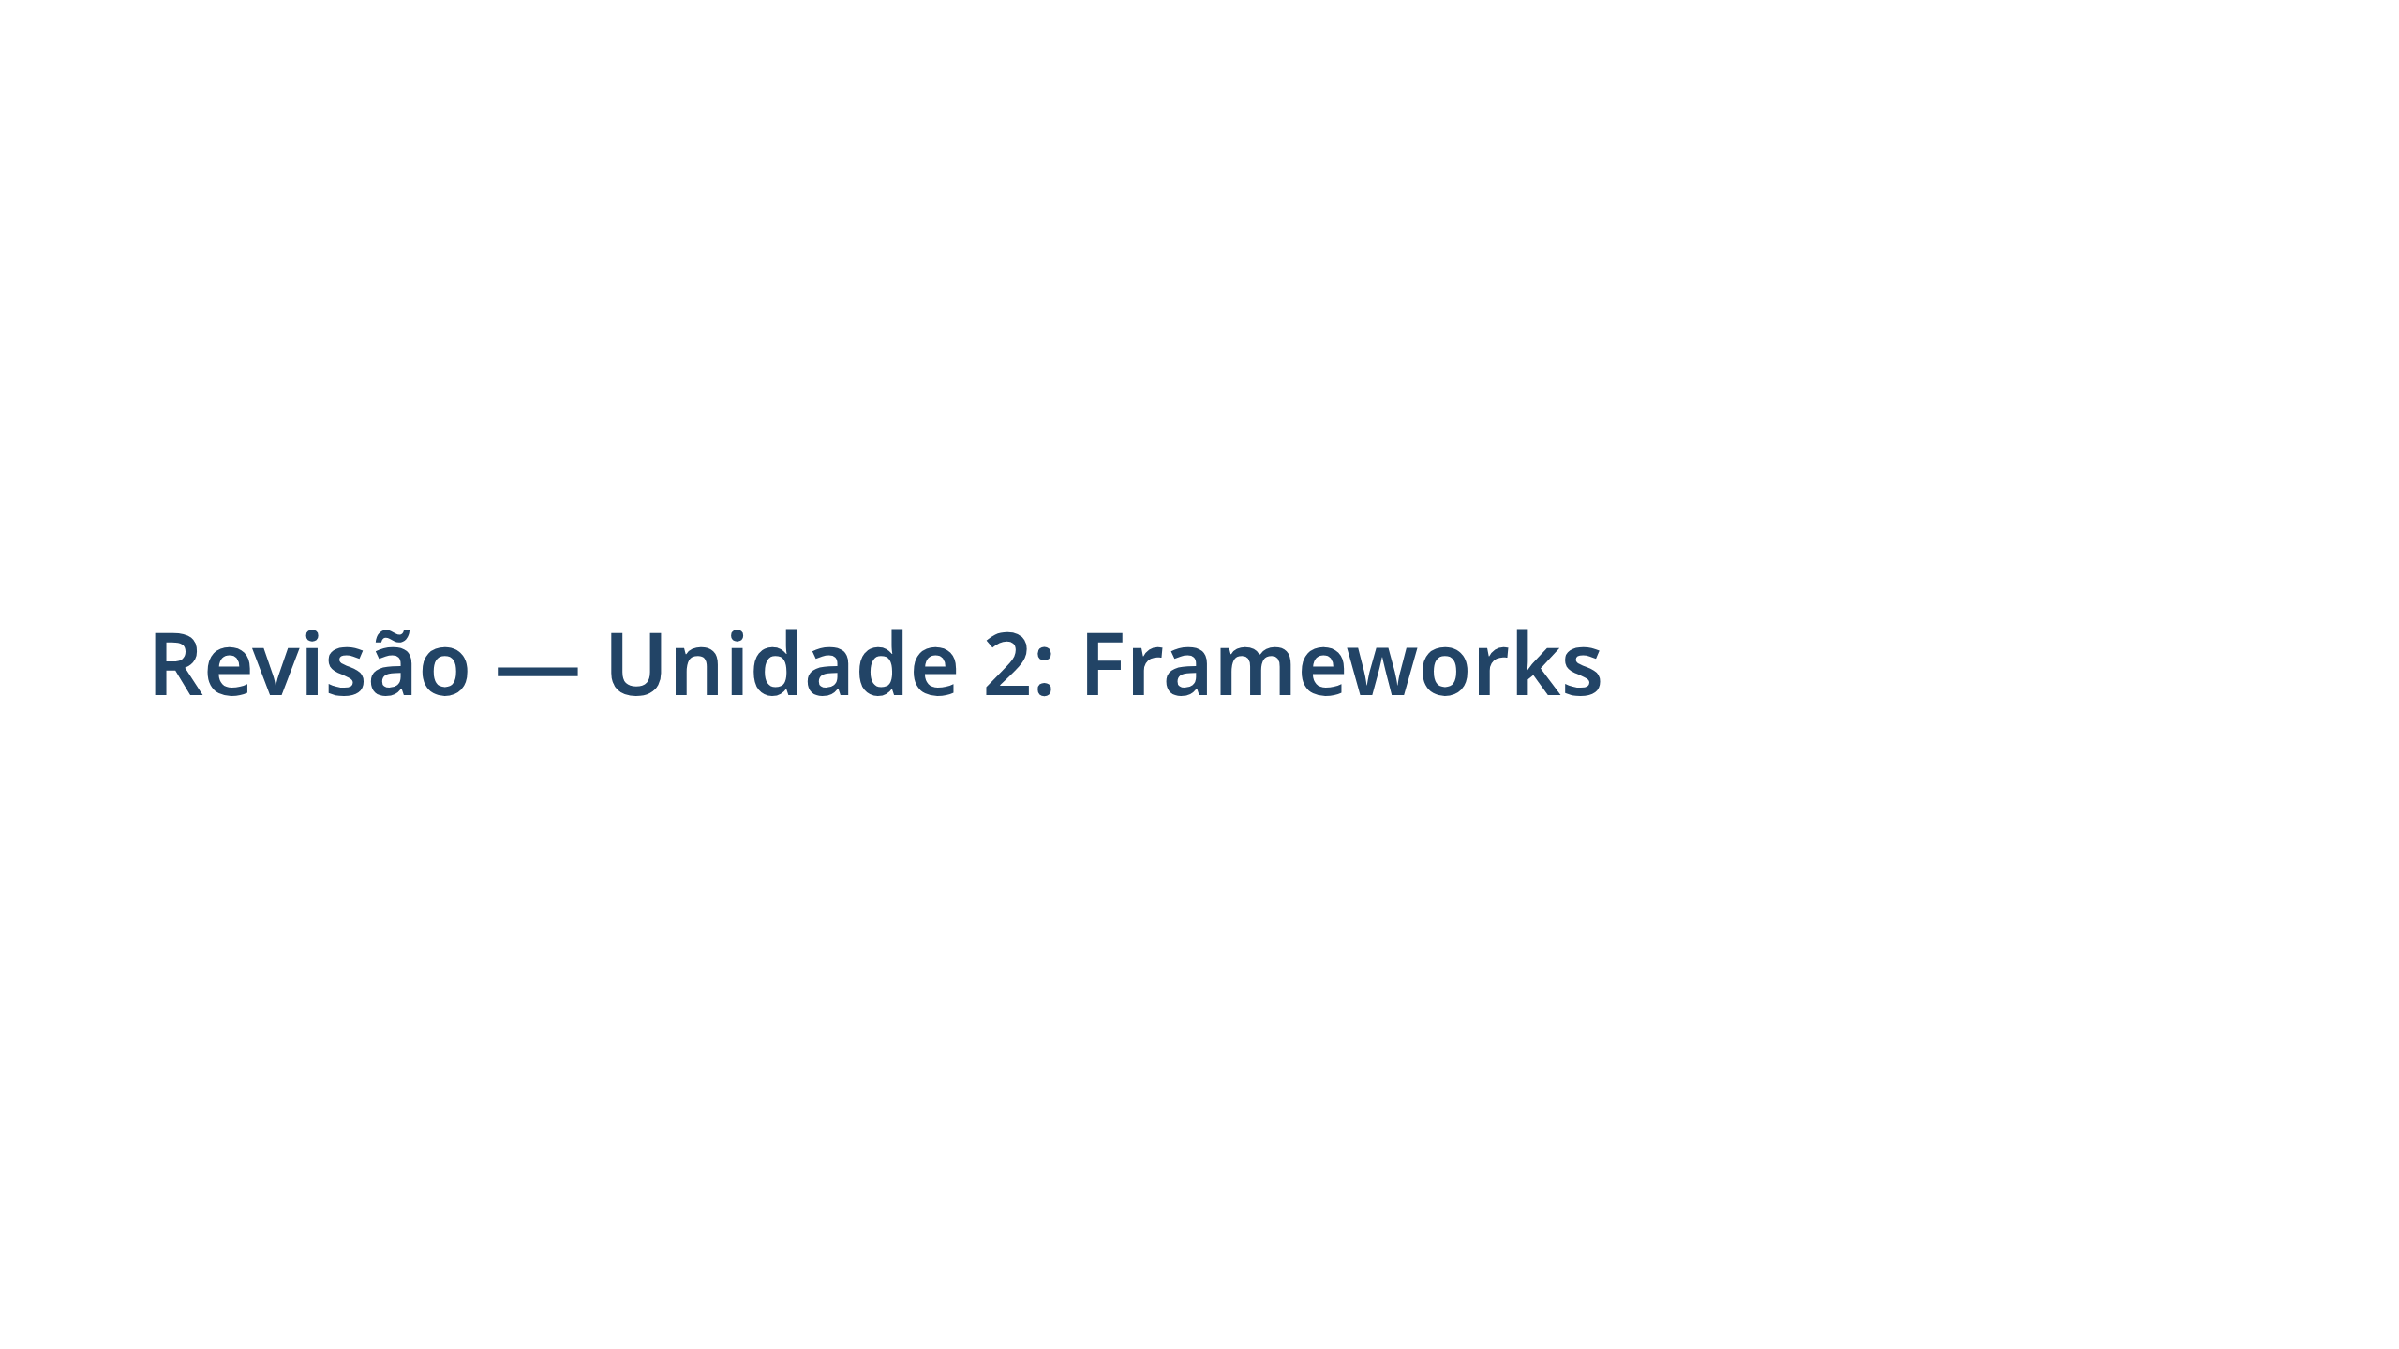
Notes:
FALA DO PROFESSOR: Esta é a revisão da Unidade 2. Utilize este material para consolidar os conceitos estudados nas seis aulas gravadas e na aula ao vivo.

Slide 2
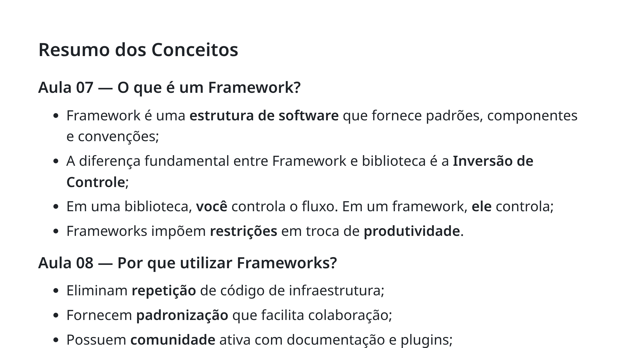

Slide 3
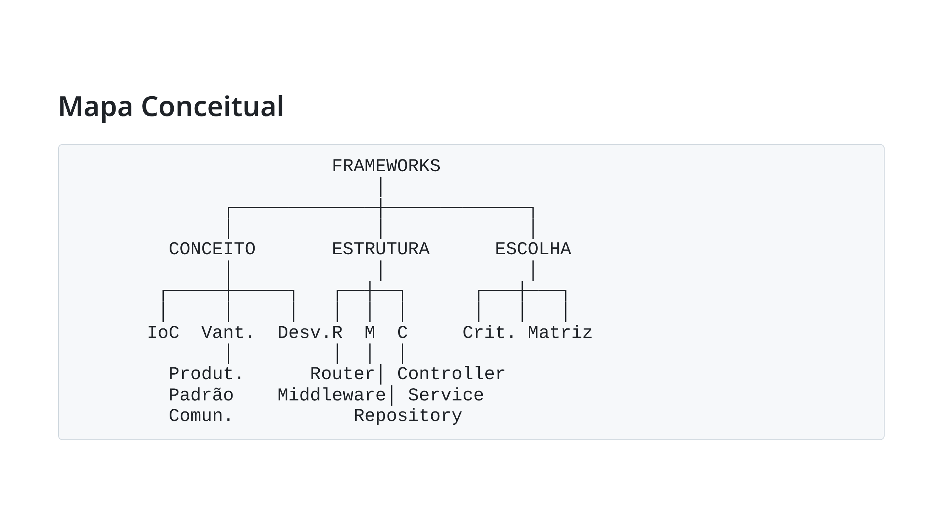

Slide 4
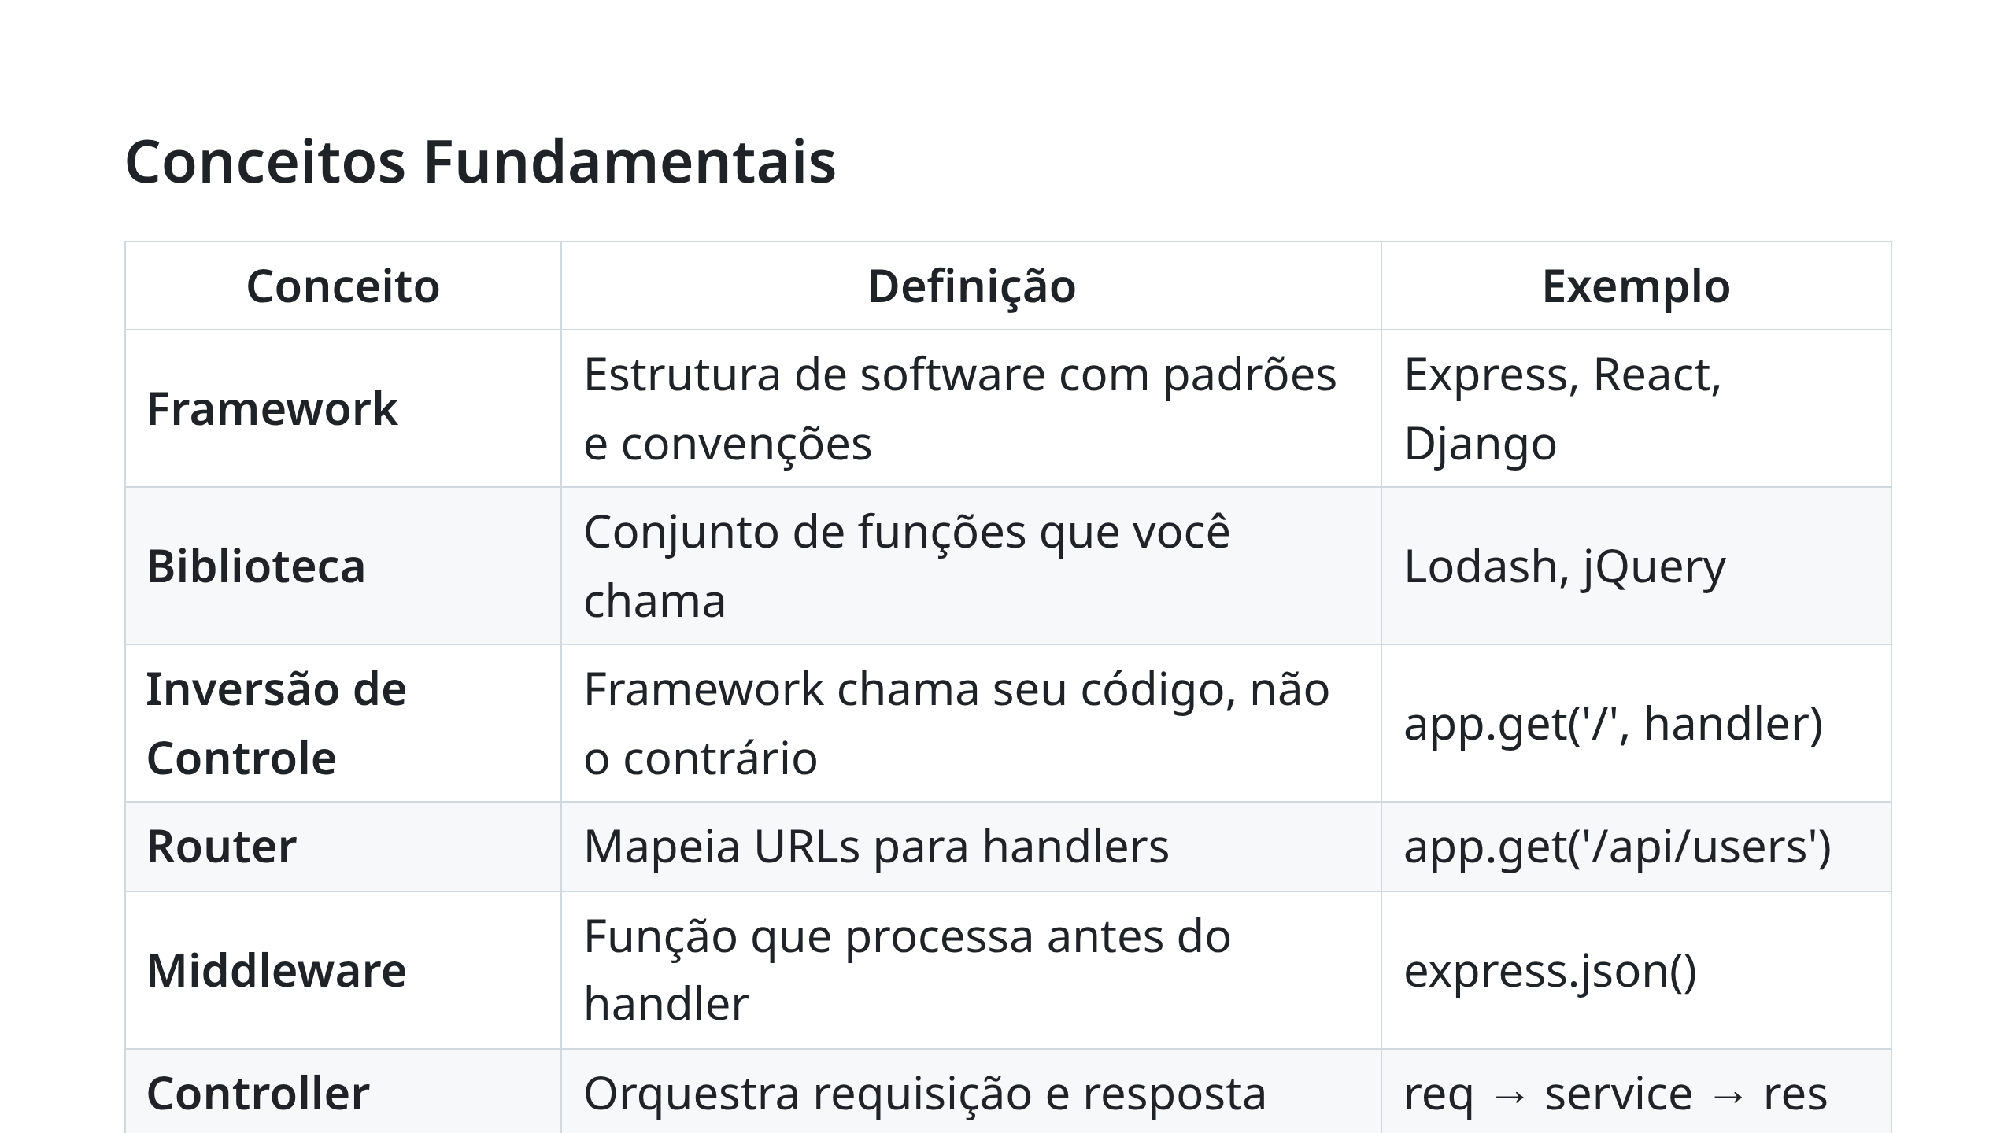

Slide 5
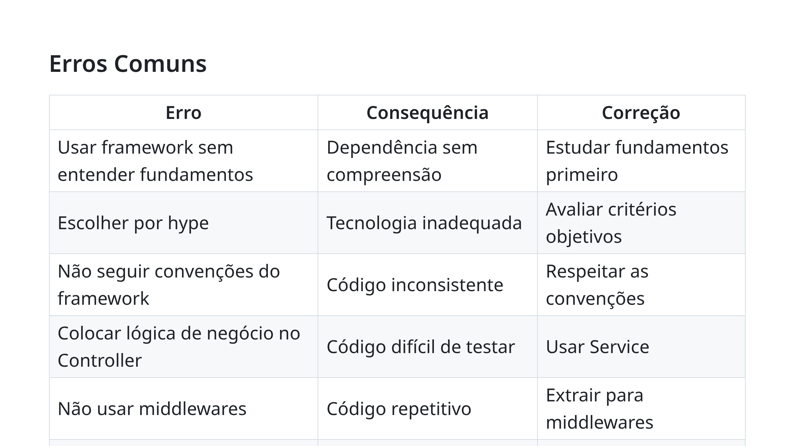

Slide 6
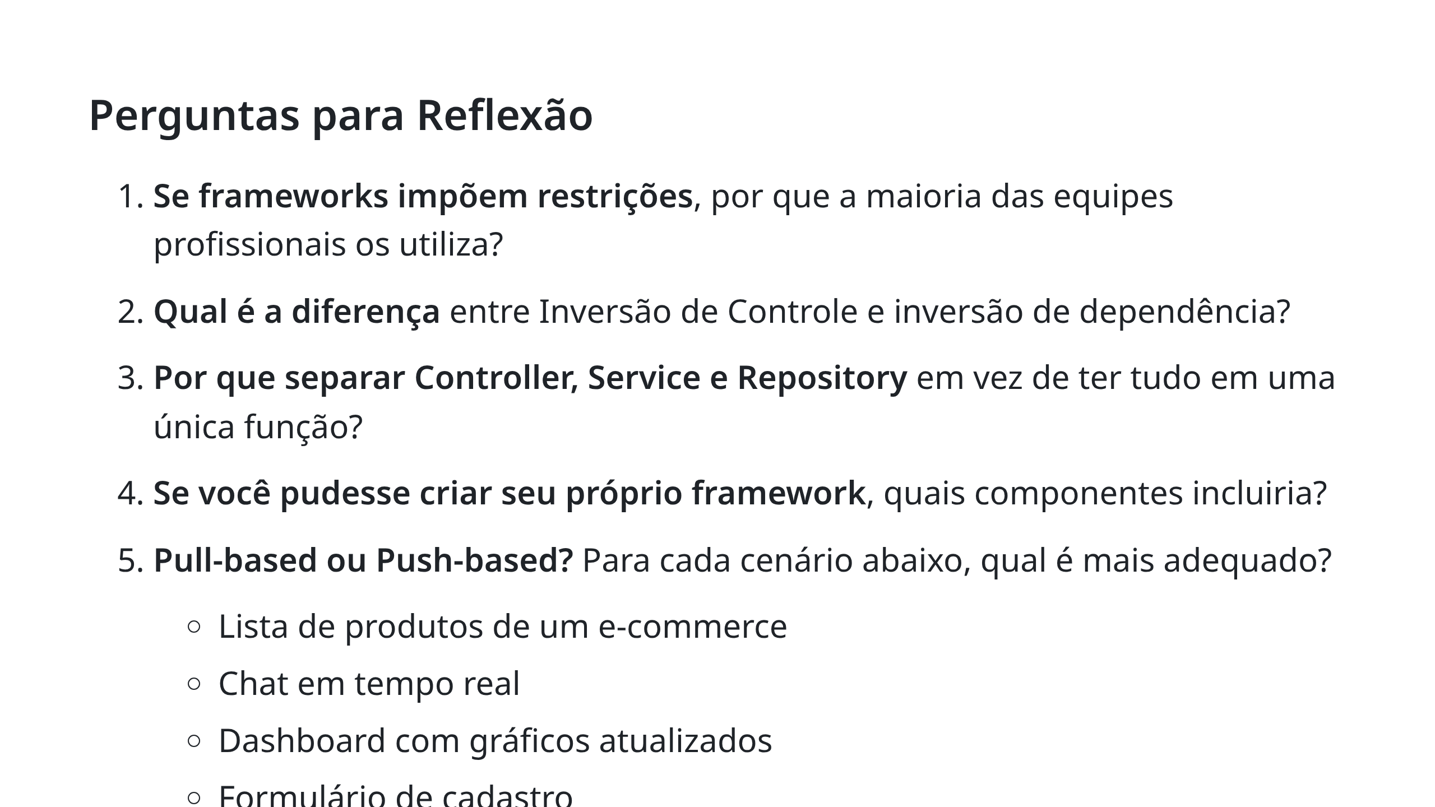

Slide 7
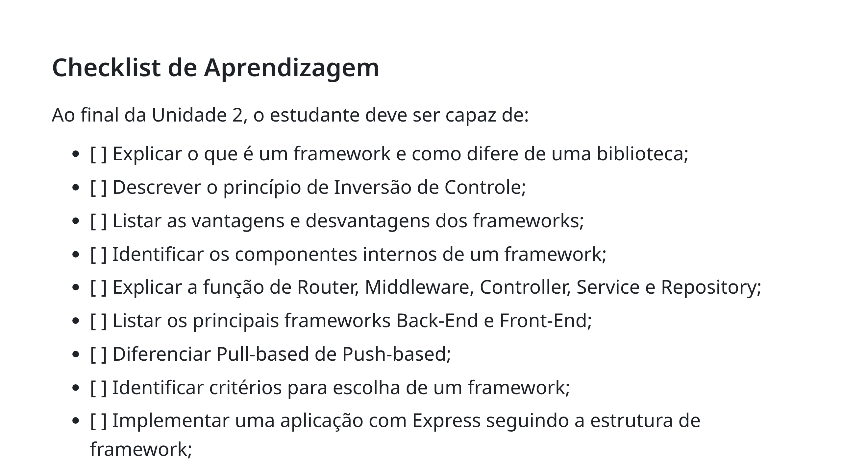

Slide 8
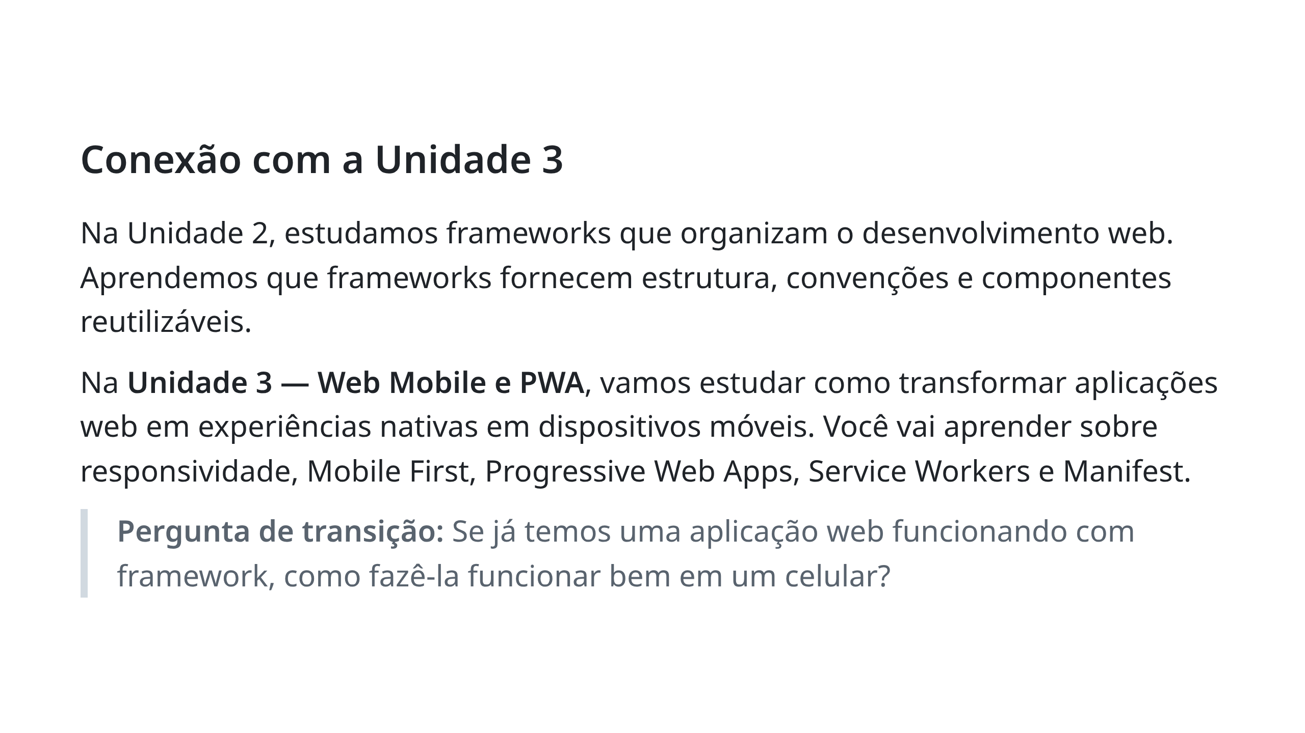
Notes:
FALA DO PROFESSOR: Esta revisão cobre tudo o que estudamos na Unidade 2. Utilize o checklist para verificar se você atingiu todos os objetivos de aprendizagem. A conexão com a Unidade 3 é natural. Na próxima unidade, vamos estudar como adaptar aplicações web para dispositivos móveis — um tema cada vez mais importante, considerando que a maioria dos acessos à web hoje vem de celulares. Bons estudos!

